Slide 1
基于雷达的手势识别 ——项目中期报告
汇报人： 时 间：2017年11月27日
2017年11月28日

Slide 2
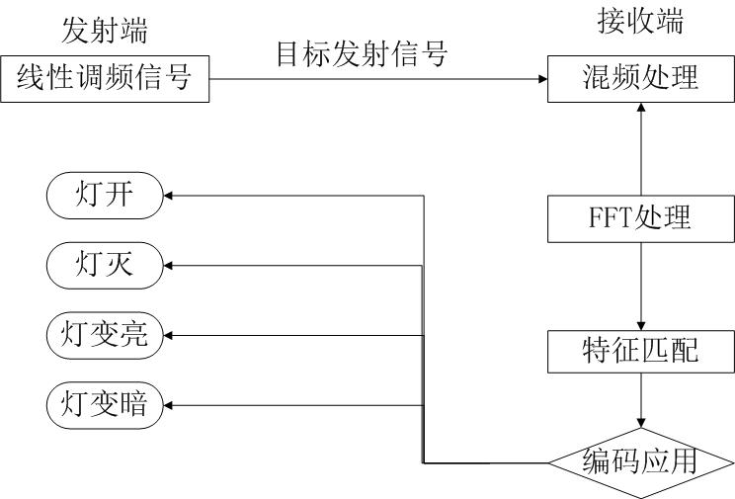
项目整体框架：
2017年11月28日

Slide 3
已完成的任务：
1.利用FFT算法求出数字信号频谱；
2.分类算法成功在FPGA开发板上运行；
2017年11月28日

Slide 4
FFT数字信号处理
Matlab下生成一个余弦信号。
2017年11月28日

Slide 5
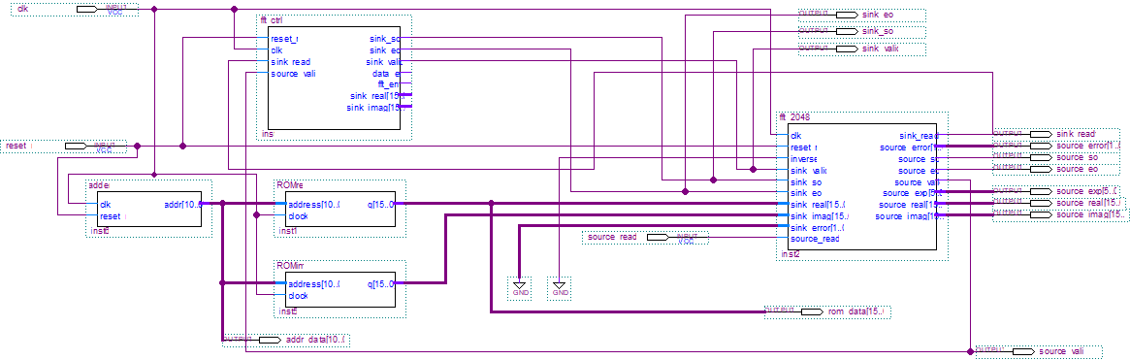
FFT数字信号处理
在Quartus中新建工程使得FPGA可以做FFT
2017年11月28日

Slide 6
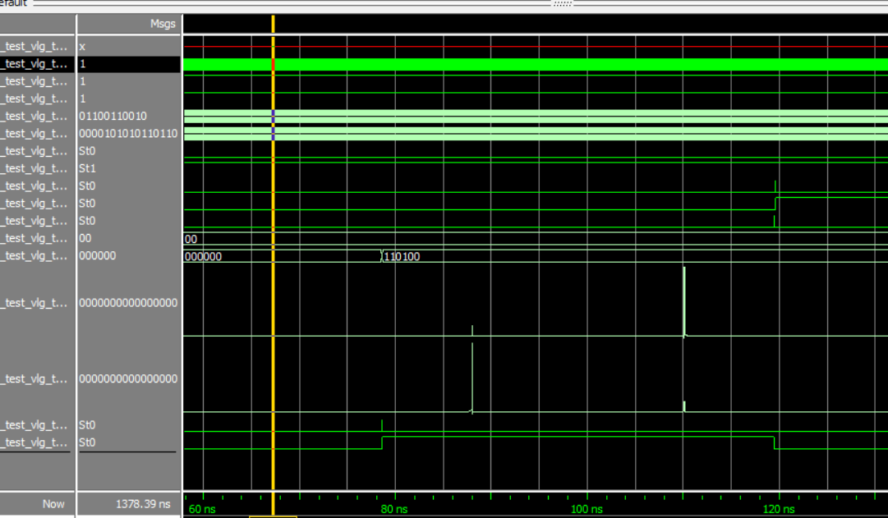


FFT数字信号处理
使用Modelsim仿真结果
2017年11月28日
合肥工业大学
计算机与信息学院

Slide 7
FPGA运行SVM分类算法
SVM分类算法我们参考了LIBSVM库
LIBSVM是台湾大学林智仁(Lin Chih-Jen)教授等开发设计的一个简单、易于使用和快速有效的SVM模式识别与回归的软件包。
它不但提供了编译好的可在Windows系列系统的执行文件，还提供了源代码，方便改进、修改以及在其它操作系统上应用;
该软件对SVM所涉及的参数调节相对比较少，提供了很多的默认参数，利用这些默认参数可以解决很多问题;并提供了交互检验(Cross Validation)的功能。
2017年11月28日

Slide 8
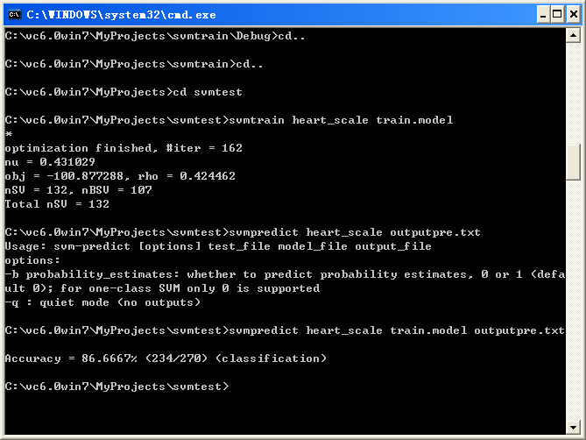
FPGA运行SVM分类算法
在电脑上编译运行SVM算法验证可行性
2017年11月28日

Slide 9
FPGA运行SVM分类算法
寻找最佳c和g的思想：
首先利用交叉验证方法寻找最佳的参数c（惩罚因子）和参数g（RBF核函数中的方差），然后利用最佳的参数训练模型。当模型的性能相同时，为了减少计算时间，优先选择惩罚因子c比较小的参数组合，这是因为会有不同的c和g都对应最高的的准确率，把具有最小c的那组c和g认为是最佳的c和g，而惩罚参数不能设置太高，很高的惩罚参数能使得validation数据的准确率提高，但过高的惩罚参数c会造成过学习状态，即惩罚参数c过高会导致最终测试集合的准确率并不是很理想..
2017年11月28日

Slide 10
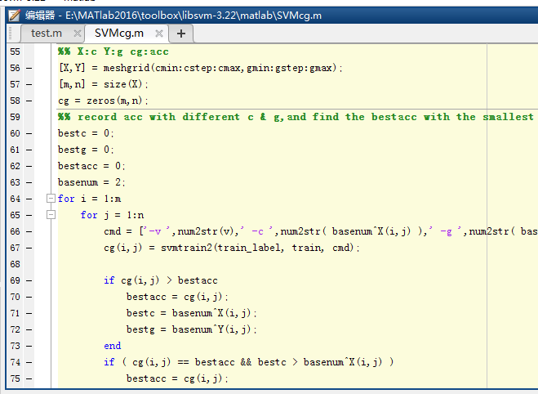
程序：
2017年11月28日

Slide 11
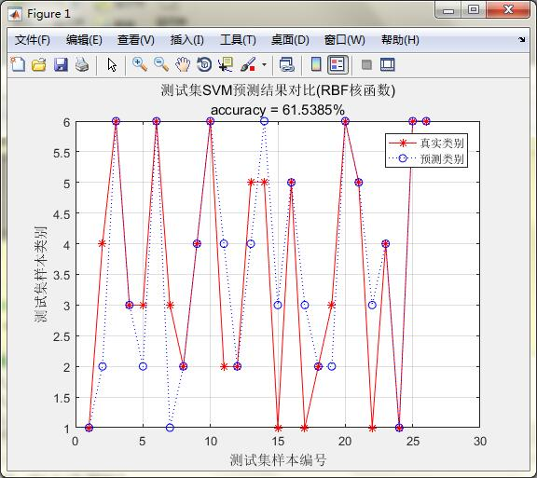
参考代码运行结果：
2017年11月28日

Slide 12
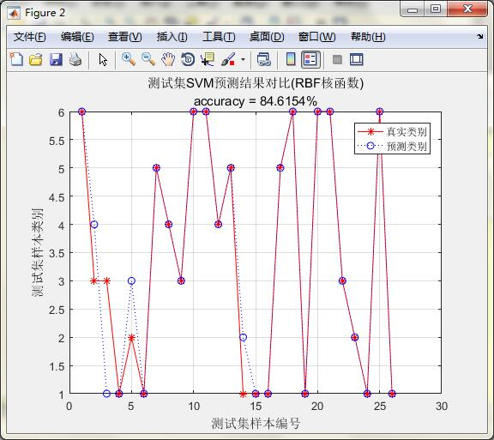
参考代码修改后运行结果：
2017年11月28日

Slide 13
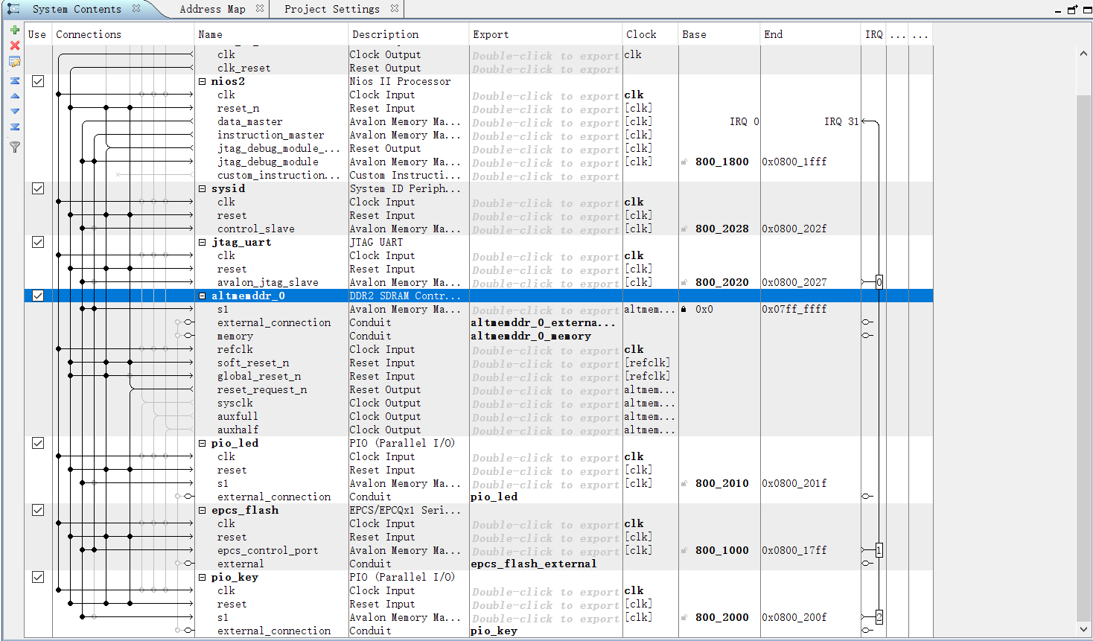
FPGA运行SVM分类算法
使用nios软核，方便算法的移植
2017年11月28日

Slide 14
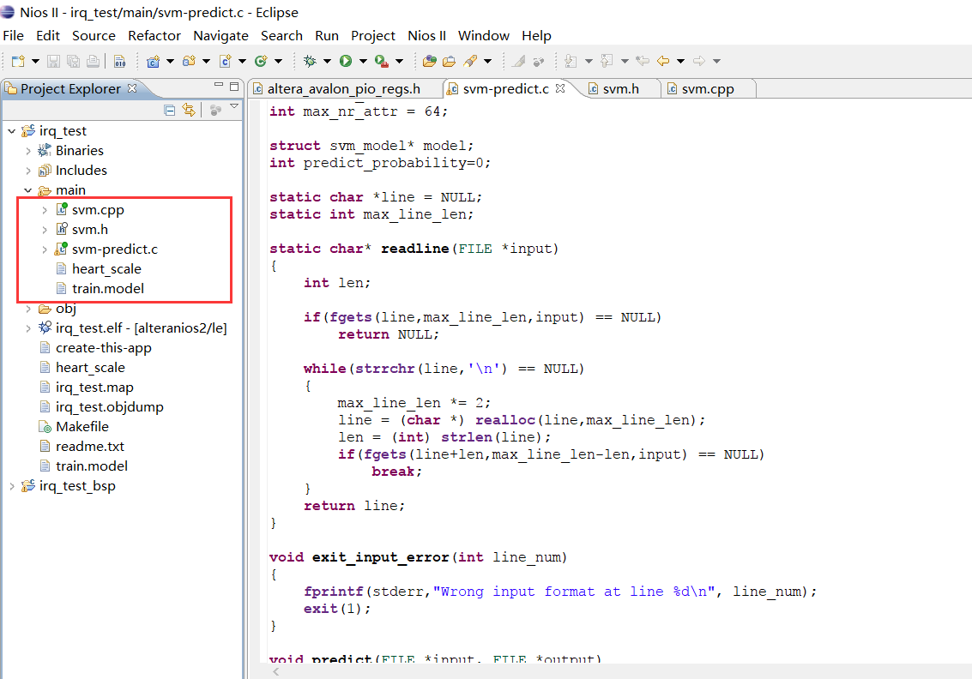
FPGA运行SVM分类算法
打开编程软件Eclipse，将SVM算法程序添加进来
2017年11月28日

Slide 15
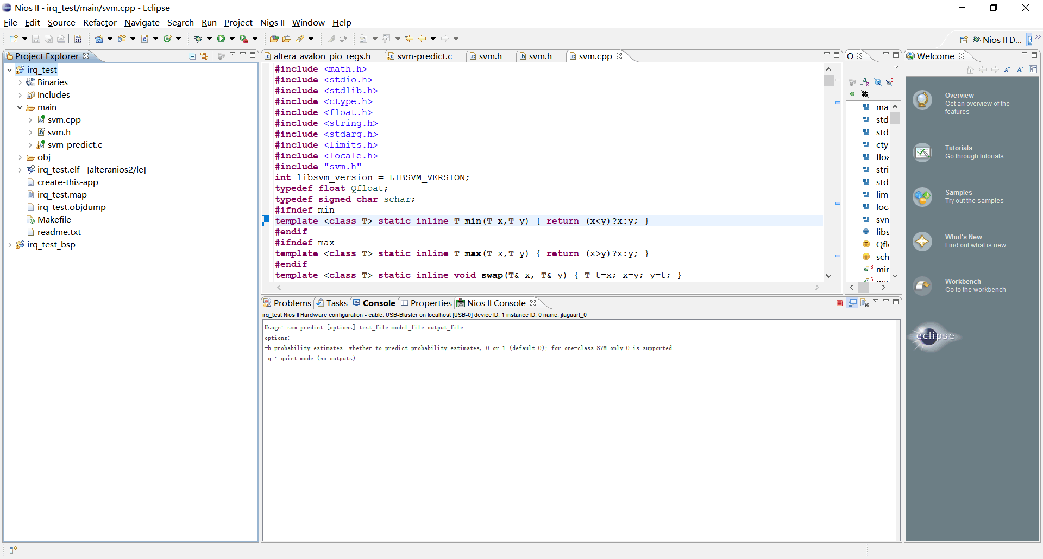
FPGA运行SVM分类算法
2017年11月28日

Slide 16
谢谢大家！
2017年11月28日

